Slide 1


基于大数据平台的电影推荐系统
茶园小分队
陈蒙 王尧 杨一帆 林殷年 黄港

Slide 2


1
总体框架
王尧

Slide 3

相关技术
1
数据采集：Python3、scrapy、Selenium
2
数据存储：HDFS、MySQL、Redis
3
数据处理及算法相关：Spark
4
后端框架：Django
5
前端框架：Js、D3.js

Slide 4
推荐系统架构
Js、D3.js
前端
Django
MySQL
具体分工
搜集数据：陈蒙
搭建环境：王尧
推荐算法：杨一帆
后端开发：林殷年
前端开发：黄港
后端
Spark
Redis
Hbase
算法
HDFS
Scrapy
数据收集

Slide 5
节点分工
node0
node1
node2
node3
node4
前后端
DataNode
MySQL数据库
DataNode
Redis数据库
DataNode
Hmaster
Datanode
Hadoop
管理节点
Datanode
输入文本

Slide 6
2
数据收集
陈蒙

Slide 7
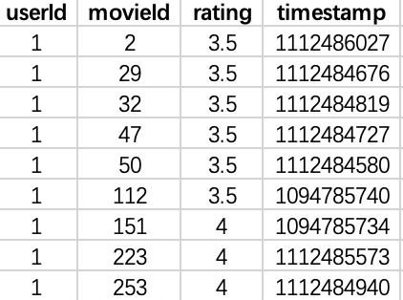
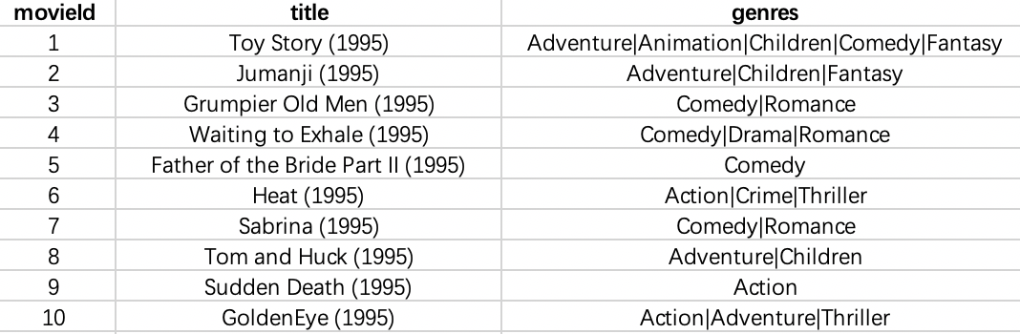
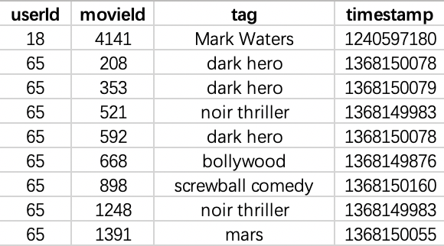
模型训练数据
MovieLens数据集
27278个电影
2000263个评分
465564个标签
http://movielens.org

Slide 8

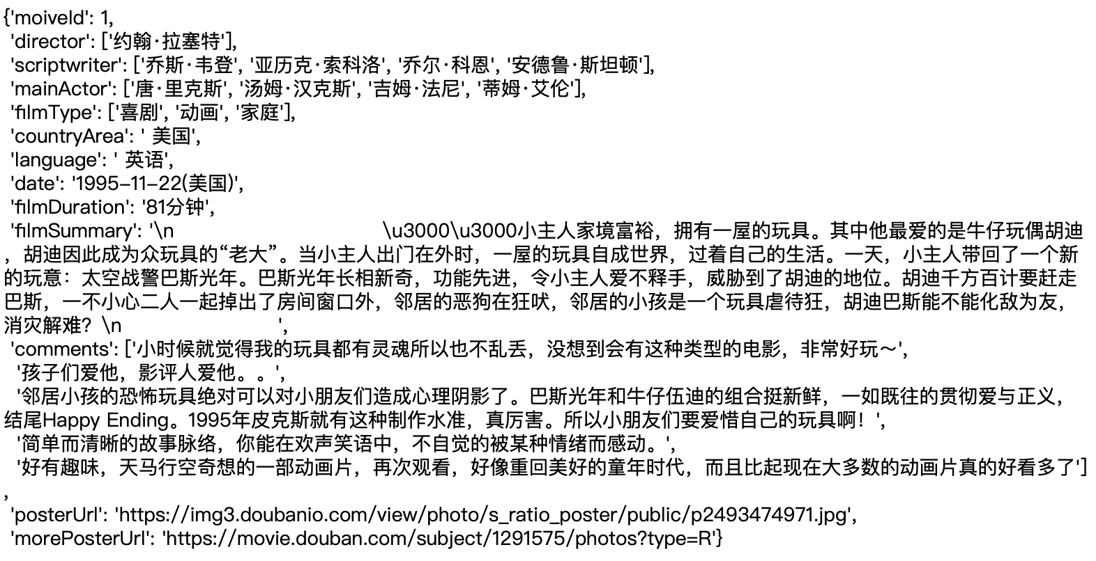
电影详细数据
Scrapy+Selenium+Firefox
豆瓣电影（https://movie.douban.com）
抓取内容
导演
编剧
类型
制片国家
语言
上映日期
片长
简介
评论
海报
伪装Cookies

Slide 9
3
推荐算法
杨一帆

Slide 10
技术栈
Spark
Scala
运算快速
容易上手
通用性
代码精简
支持spark-shell
输入文本

Slide 11
推荐策略
热门内容推荐池
选取评分高的电影，过滤&类别打散之后生成，用于对新用户和老用户进行推荐
ICF推荐池
利用电影特征列的相似度进行推荐，实现基于当前电影的相似电影推荐功能
UCF推荐池
利用用户特征列的相似性进行推荐，计算相似度&过滤&类别打散，用于对老用户的推荐。

Slide 12
更新策略
训练数据的收集和更新
用户自己填写的画像信息，性别、年龄、城市等，以及设备信息等等
更新的电影的信息，用户对电影的评论数、点赞数，电影的分数等等，以及新上映的电影
用户点击记录，包括点击时的环境信息、用户信息、电影信息
推荐池的定时更新
目前是根据不断更新的用户的画像信息、电影的特征信息，对三大推荐池进行天级别的更新
后续服务器性能足够的话，可以以分钟级别的更新实现更加精准的推荐

Slide 13
后续功能
线上监控
对网页端的人均浏览时长、DAU、点击量、曝光量等数据进行监控
根据线上数据制作CTR实时变化曲线，便于实时观察算法效果
用户分桶
将所有用户分为不同的桶，每次实验只上线到其中一个桶
观测实验效果良好之后再进行全量
多路召回
目前的召回只有三路，对某些用户起作用的可能只有一路
增加更细粒度的召回方式，比如基于机型、基于用户渠道等用于新用户的专项召回

Slide 14
后续功能
Ranking
目前的推荐系统中只有召回和粗排
收集环境特征、用户特征、物品特征等信息，离线侧训练Ranking模型（LR、DNN、DeepFM等）
实时推荐的时候，在线侧调用训练好的Ranking模型对电影进行打分和排序
涉及到featureMaker、featureCollector等多种策略
Reranking
目前重排策略较为简单
可以通过一些运营规则（内容排版、大型热点等）和多样性规则，最终呈现每一刷的电影

Slide 15

4
后端
林殷年

Slide 16

后端部分完成情况
1
完成后端模块架构设计
2
完成数据库模式设计
3
基本实现数据库接口与功能模块
4
不足与反思

Slide 17
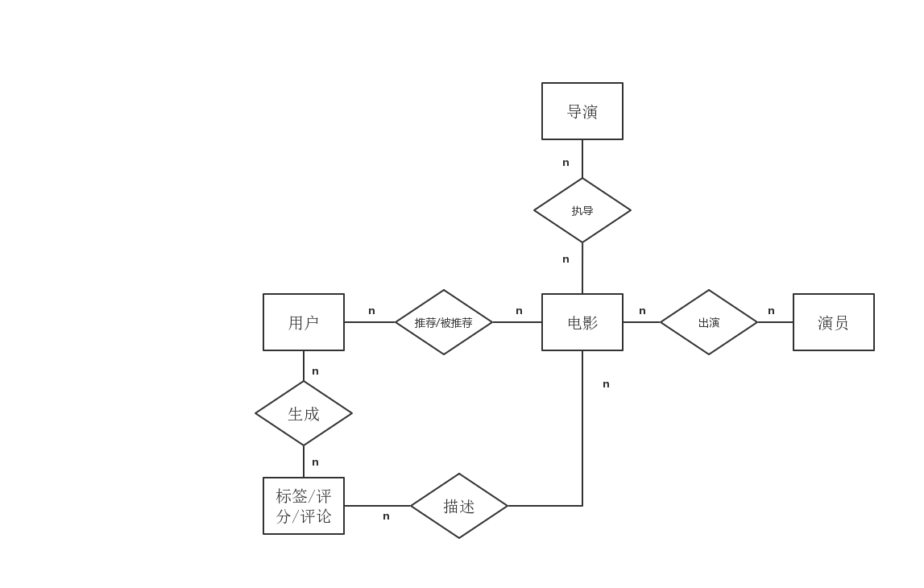
数据库概念设计

Slide 18
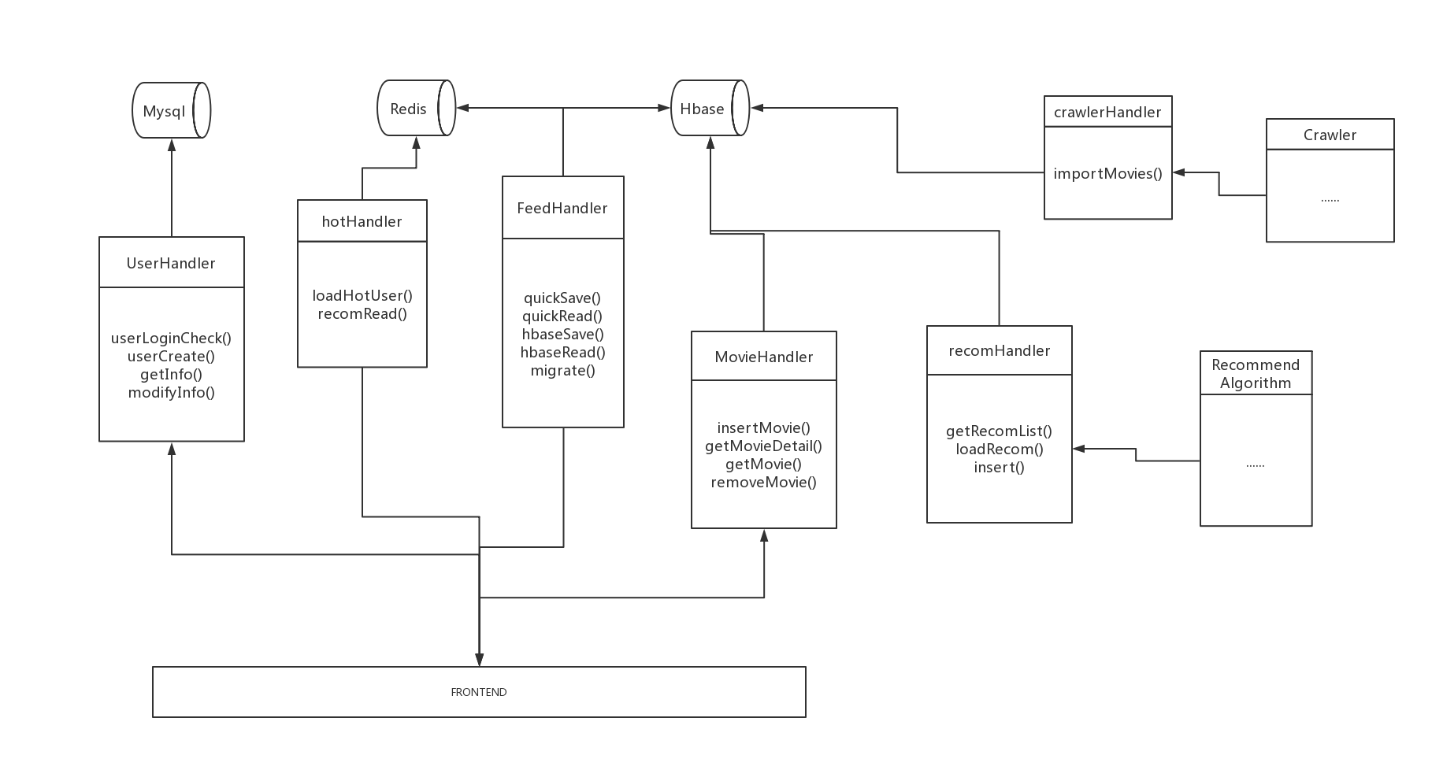
后端功能模块设计

Slide 19
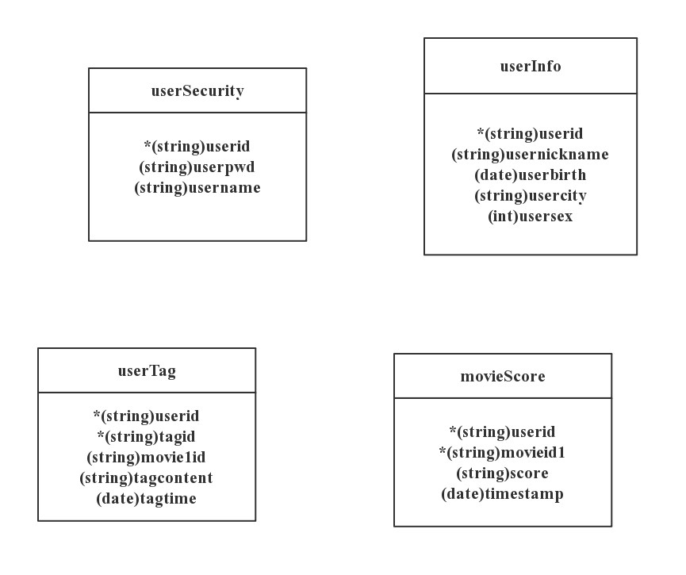
MySQL模式设计

Slide 20
HBase模式设计
Table “movies”
存放电影相关信息
Table “feedback”
存放用户反馈信息
Table “Recommendation”
存放推荐信息

Slide 21
前后端Restful API接口
登录&注册相关接口
用户信息管理相关接口
对前后端分离相关技术不是很熟悉
采用Django自带的template特性
数据与视图分离
电影信息交互接口
反馈信息交互接口
其他接口

Slide 22
不足与反思
1
Redis运行内存不足
2
缓存机制实现不理想
3
Hbase多版本功能

Slide 23
5
前端
黄港

Slide 24
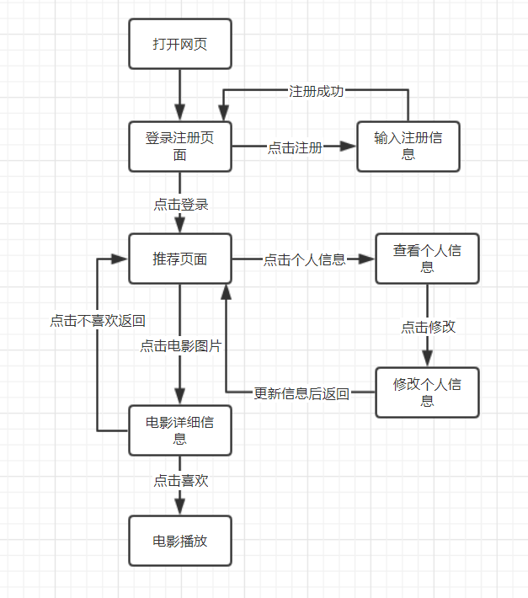

用户流程图

Slide 25
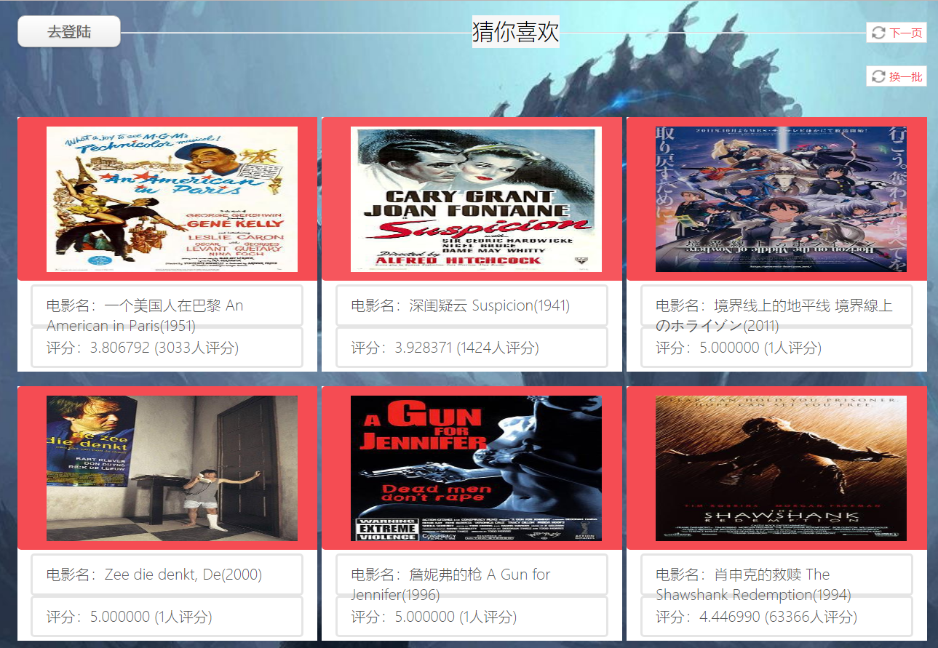
游客推荐

Slide 26
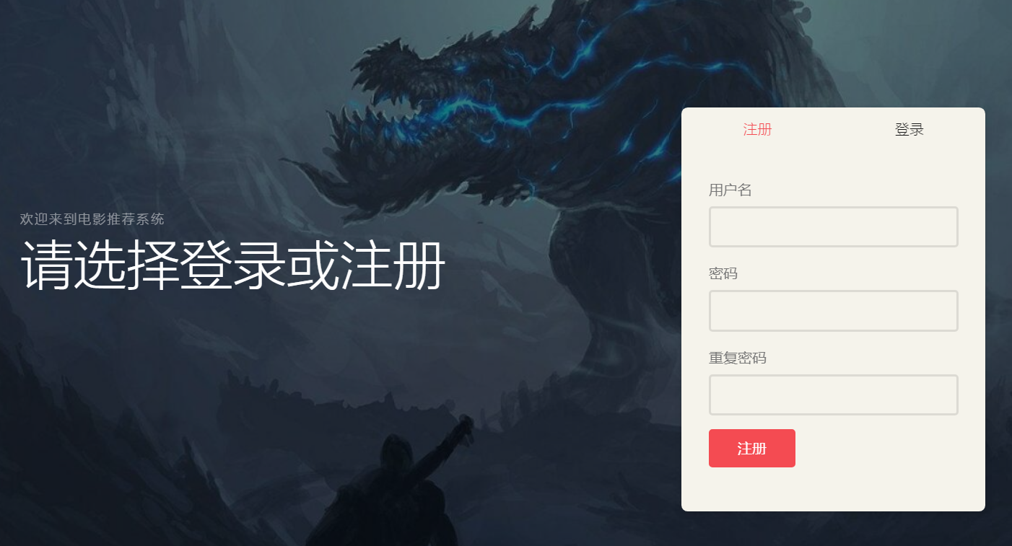
注册登录
用户注册和登录界面

Slide 27

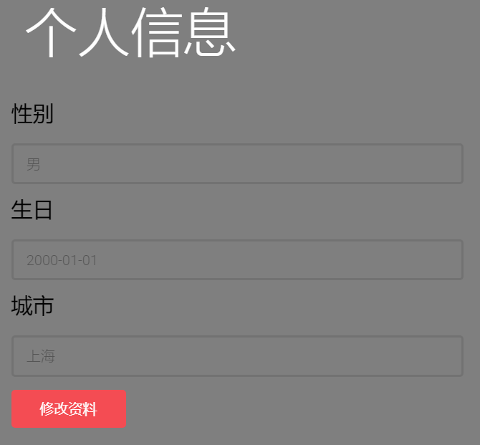
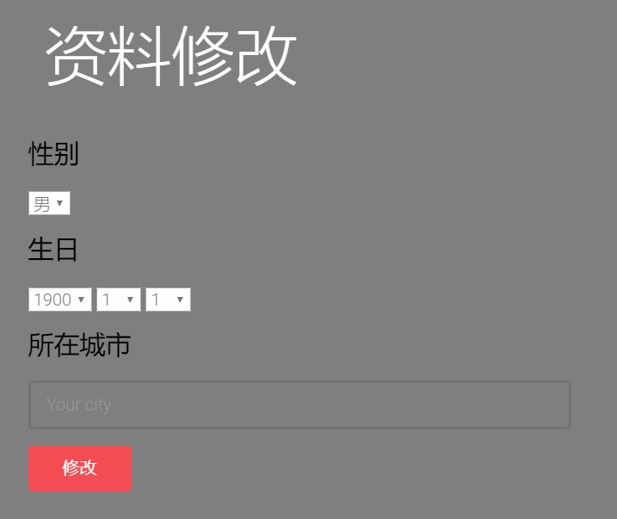
完善修改个人资料

Slide 28
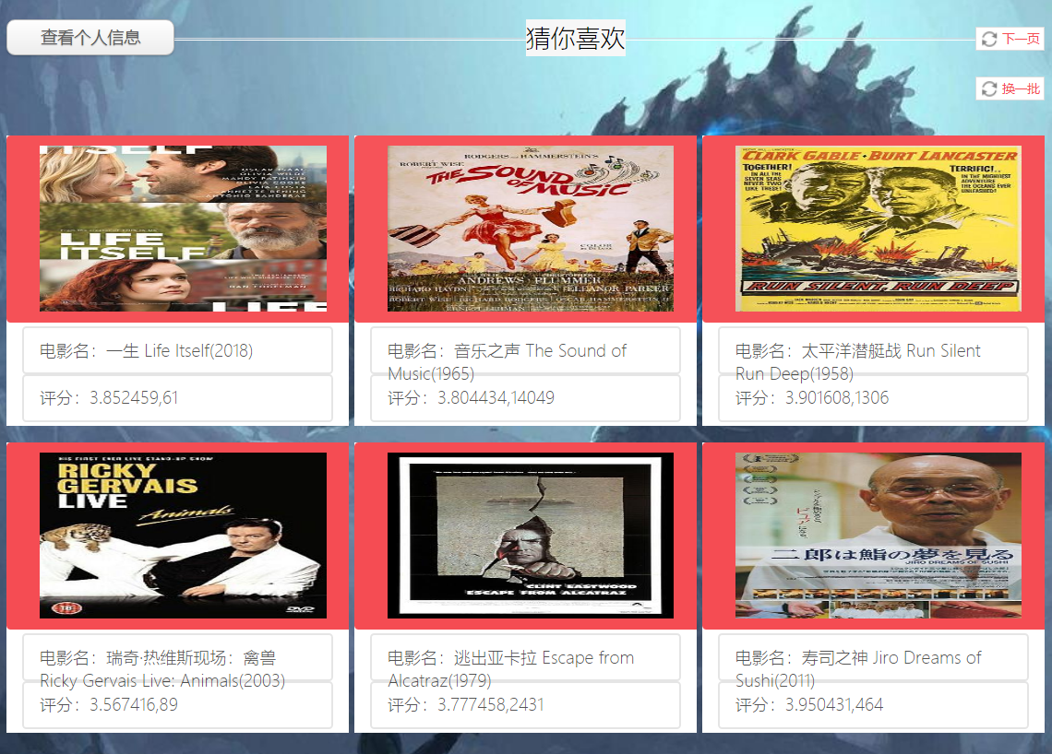
推荐页面

Slide 29

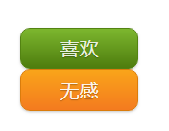
详细介绍

Slide 30

谢谢聆听
请您批评指正！

